Slide 1
AI를 이용한 쇼핑몰 댓글 감정분석
Notes:
(1분)
안녕하세요, 주니스에이아이 이준규입니다.
제목이 좀 독특한데, 배경설명부터 드리면…
저에게 AI는… 말 그대로 생존수단입니다.
그리고 많은 분들이 “그래서 이걸로 돈 어떻게 벌어?“ 에 관심이 있을 것 같아서 해당 제목을 붙여봤습니다.

Slide 2
목차
개요
프로세스
데이터수집(web-crawling)
Labeling 및 핵심문장 추출
핵심단어 저장(one-hot)
학습 및 결과확인
Prerequisites
Notes:
AI연구 하면 ‘데이터가 있어야 뭘 하지.’ ‘돈이 되는 아이템을 내가 만들어야 하는 거 아냐?’, ‘투자 아니면 회사차려야 하는거 아냐?’
연구과제
- 아산병원: Brain Tumor in MRI DSC Image -> Signal Analysis
- ECG classification (Arrythmia: 부정맥), Vital Signal 연구
- Chest X-ray 연구 등
- 각 교수님마다 매년 국가과제든, 내부과제든 따셔야 하는데… 따도 그 연구를 실행할 인력이 필요합니다.
인력이 필요한 단순업무들
- 사고차량 처리 프로세스
- 메뉴판 인식 (배달앱 DB구축)
스타트업 아이템
- 음악 Mastering
- Beat Extraction
- 3D shoes
다양한 사업자들, 다양한 생각들
- AI Blogger
- 쇼핑몰 광고: Captcha 읽기 + Macro
- Review감정분석,
- 동대문 의류재료상
- 변호사 사무실
예술로 AI가 필수?
- 예술분야 과제에 AI전문가 1명이상 참여가 필수

Slide 3
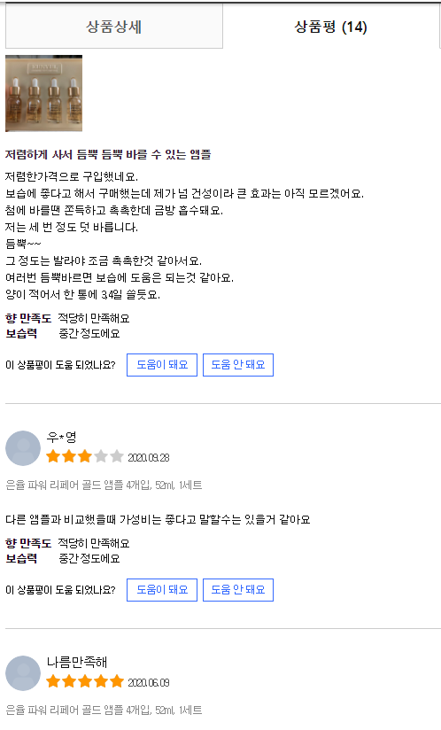
개요
온라인 쇼핑몰에서 어떤 상품이 잘 팔리는지? 품질이 좋은지? 전반적으로 만족스러운지? 구입 전에 유의해야 할 부분은 없는지? 쉽게 알 수 있는 방법은 없을까?
또, 회사에서도 신상품 반응이 어떤지? 고객들은 만족하고 있는지? 보완해야 할 부분은 없는지? 파악할 수 있는 방법이 없을까?
➔ AI로 상품평(댓글)을 분석하여 소비자의 감성이 어떠한지 파악해 보도록 하자
Notes:
AI연구 하면 ‘데이터가 있어야 뭘 하지.’ ‘돈이 되는 아이템을 내가 만들어야 하는 거 아냐?’, ‘투자 아니면 회사차려야 하는거 아냐?’
연구과제
- 아산병원: Brain Tumor in MRI DSC Image -> Signal Analysis
- ECG classification (Arrythmia: 부정맥), Vital Signal 연구
- Chest X-ray 연구 등
- 각 교수님마다 매년 국가과제든, 내부과제든 따셔야 하는데… 따도 그 연구를 실행할 인력이 필요합니다.
인력이 필요한 단순업무들
- 사고차량 처리 프로세스
- 메뉴판 인식 (배달앱 DB구축)
스타트업 아이템
- 음악 Mastering
- Beat Extraction
- 3D shoes
다양한 사업자들, 다양한 생각들
- AI Blogger
- 쇼핑몰 광고: Captcha 읽기 + Macro
- Review감정분석,
- 동대문 의류재료상
- 변호사 사무실
예술로 AI가 필수?
- 예술분야 과제에 AI전문가 1명이상 참여가 필수

Slide 4
프로세스
데이터수집 web-crawling
감정 Labeling
핵심문장추출
핵심키워드 추출
AI 학습하기
Notes:
AI연구 하면 ‘데이터가 있어야 뭘 하지.’ ‘돈이 되는 아이템을 내가 만들어야 하는 거 아냐?’, ‘투자 아니면 회사차려야 하는거 아냐?’
연구과제
- 아산병원: Brain Tumor in MRI DSC Image -> Signal Analysis
- ECG classification (Arrythmia: 부정맥), Vital Signal 연구
- Chest X-ray 연구 등
- 각 교수님마다 매년 국가과제든, 내부과제든 따셔야 하는데… 따도 그 연구를 실행할 인력이 필요합니다.
인력이 필요한 단순업무들
- 사고차량 처리 프로세스
- 메뉴판 인식 (배달앱 DB구축)
스타트업 아이템
- 음악 Mastering
- Beat Extraction
- 3D shoes
다양한 사업자들, 다양한 생각들
- AI Blogger
- 쇼핑몰 광고: Captcha 읽기 + Macro
- Review감정분석,
- 동대문 의류재료상
- 변호사 사무실
예술로 AI가 필수?
- 예술분야 과제에 AI전문가 1명이상 참여가 필수

Slide 5
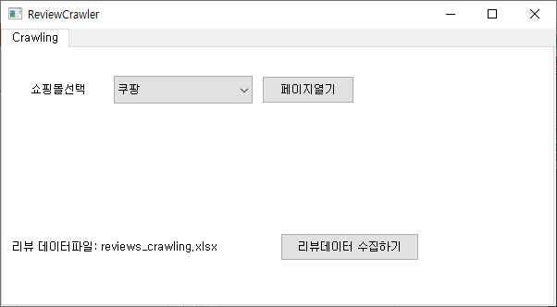
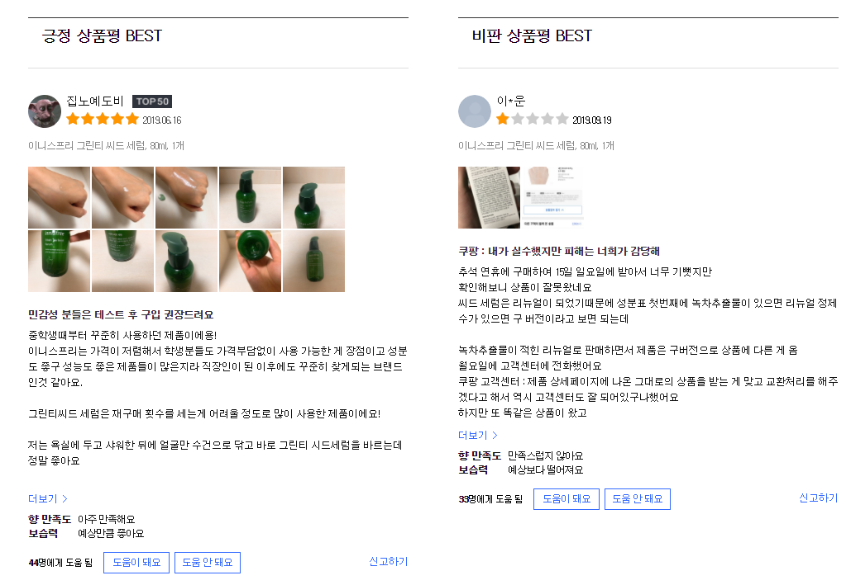
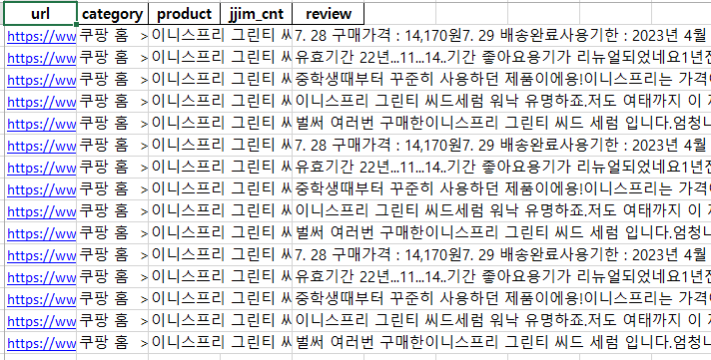
데이터수집(web-crawling)
2
1
3
쇼핑몰(쿠팡) 선택하고 페이지열기 클릭 → chromedriver, selenium 이용한 웹크롤링 ※ chromedriver는 본인이 사용하는 chrome version에 맞는 것으로 다운로드
상품 상세페이지(상품평 있는 페이지)로 이동
리뷰데이터 수집하기 클릭 → 해당 페이지에 있는 상품평이 엑셀파일로 저장됨
Notes:
AI연구 하면 ‘데이터가 있어야 뭘 하지.’ ‘돈이 되는 아이템을 내가 만들어야 하는 거 아냐?’, ‘투자 아니면 회사차려야 하는거 아냐?’
연구과제
- 아산병원: Brain Tumor in MRI DSC Image -> Signal Analysis
- ECG classification (Arrythmia: 부정맥), Vital Signal 연구
- Chest X-ray 연구 등
- 각 교수님마다 매년 국가과제든, 내부과제든 따셔야 하는데… 따도 그 연구를 실행할 인력이 필요합니다.
인력이 필요한 단순업무들
- 사고차량 처리 프로세스
- 메뉴판 인식 (배달앱 DB구축)
스타트업 아이템
- 음악 Mastering
- Beat Extraction
- 3D shoes
다양한 사업자들, 다양한 생각들
- AI Blogger
- 쇼핑몰 광고: Captcha 읽기 + Macro
- Review감정분석,
- 동대문 의류재료상
- 변호사 사무실
예술로 AI가 필수?
- 예술분야 과제에 AI전문가 1명이상 참여가 필수

Slide 6
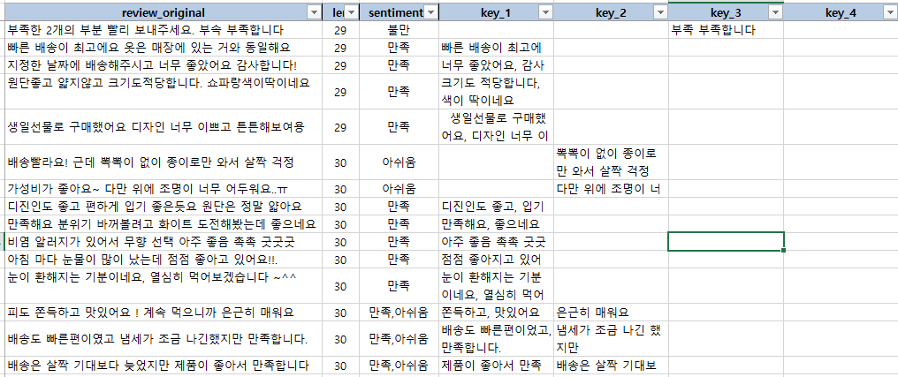
Labeling 및 핵심문장 추출
가장 지난한 단계 - 상품평들을 읽으면서 감정 분류 (ex. 만족, 아쉬움, 불만, 비싸다) - 해당 감정을 나타내는 문장만 추출. (다른 불필요한 문장들은 감정 분석에 혼선만 줌 핵심문장과 그 안의 핵심단어만으로 감정 학습 진행)
※ 감정(sentiments)는 복수선택 가능. 각 감정별 해당 감정을 표현하는 문장 추출
Notes:
AI연구 하면 ‘데이터가 있어야 뭘 하지.’ ‘돈이 되는 아이템을 내가 만들어야 하는 거 아냐?’, ‘투자 아니면 회사차려야 하는거 아냐?’
연구과제
- 아산병원: Brain Tumor in MRI DSC Image -> Signal Analysis
- ECG classification (Arrythmia: 부정맥), Vital Signal 연구
- Chest X-ray 연구 등
- 각 교수님마다 매년 국가과제든, 내부과제든 따셔야 하는데… 따도 그 연구를 실행할 인력이 필요합니다.
인력이 필요한 단순업무들
- 사고차량 처리 프로세스
- 메뉴판 인식 (배달앱 DB구축)
스타트업 아이템
- 음악 Mastering
- Beat Extraction
- 3D shoes
다양한 사업자들, 다양한 생각들
- AI Blogger
- 쇼핑몰 광고: Captcha 읽기 + Macro
- Review감정분석,
- 동대문 의류재료상
- 변호사 사무실
예술로 AI가 필수?
- 예술분야 과제에 AI전문가 1명이상 참여가 필수

Slide 7
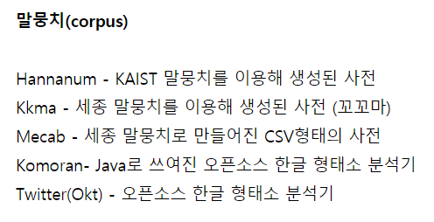
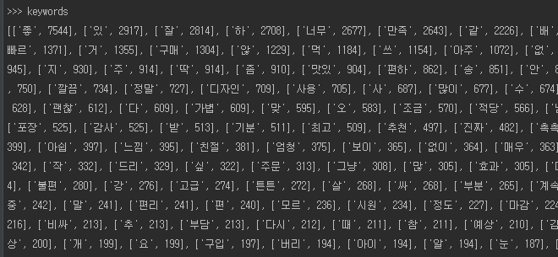
핵심단어 저장
한글 형태소 분석 package 활용해 핵심 단어만 추출 - 여기서는 komoran 활용 - (고유)명사, 동사, 형용사, 부사 등을 핵심단어로 추출 ('MAG', 'VA', 'VX', 'VV', 'XR', 'NNG', 'NNB', 'NNP‘) - 10000개의 키워드 저장할 수 있는 dict파일 저장 → one_hot 생성을 위해 NUM_KEY설정 필요
※ 한글 형태소 분석기 종류. (성능비교 예시: https://iostream.tistory.com/144)
※ 핵심키워드별 사용 빈도
Notes:
AI연구 하면 ‘데이터가 있어야 뭘 하지.’ ‘돈이 되는 아이템을 내가 만들어야 하는 거 아냐?’, ‘투자 아니면 회사차려야 하는거 아냐?’
연구과제
- 아산병원: Brain Tumor in MRI DSC Image -> Signal Analysis
- ECG classification (Arrythmia: 부정맥), Vital Signal 연구
- Chest X-ray 연구 등
- 각 교수님마다 매년 국가과제든, 내부과제든 따셔야 하는데… 따도 그 연구를 실행할 인력이 필요합니다.
인력이 필요한 단순업무들
- 사고차량 처리 프로세스
- 메뉴판 인식 (배달앱 DB구축)
스타트업 아이템
- 음악 Mastering
- Beat Extraction
- 3D shoes
다양한 사업자들, 다양한 생각들
- AI Blogger
- 쇼핑몰 광고: Captcha 읽기 + Macro
- Review감정분석,
- 동대문 의류재료상
- 변호사 사무실
예술로 AI가 필수?
- 예술분야 과제에 AI전문가 1명이상 참여가 필수

Slide 8
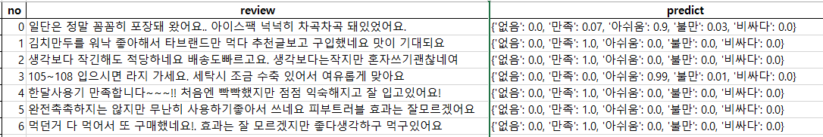
학습 및 결과확인
keywords.dict
핵심키워드: index, 빈도수
0이 아닌 숫자는 빈도수 또는 weight. - 0, 1로 구분해도 됨
감정별로 balance 고려하여 데이터 구성 - 편차 심하면 학습시 weight 설정
N_Features: 10,000, 2-layer DNN
keyword one-hot [4, 0, 0, 0, …, 0] [0, 8, 0, 0, …, 0] [0, 0, 2, 0, …, 0]
train / valid set
Model training
Notes:
AI연구 하면 ‘데이터가 있어야 뭘 하지.’ ‘돈이 되는 아이템을 내가 만들어야 하는 거 아냐?’, ‘투자 아니면 회사차려야 하는거 아냐?’
연구과제
- 아산병원: Brain Tumor in MRI DSC Image -> Signal Analysis
- ECG classification (Arrythmia: 부정맥), Vital Signal 연구
- Chest X-ray 연구 등
- 각 교수님마다 매년 국가과제든, 내부과제든 따셔야 하는데… 따도 그 연구를 실행할 인력이 필요합니다.
인력이 필요한 단순업무들
- 사고차량 처리 프로세스
- 메뉴판 인식 (배달앱 DB구축)
스타트업 아이템
- 음악 Mastering
- Beat Extraction
- 3D shoes
다양한 사업자들, 다양한 생각들
- AI Blogger
- 쇼핑몰 광고: Captcha 읽기 + Macro
- Review감정분석,
- 동대문 의류재료상
- 변호사 사무실
예술로 AI가 필수?
- 예술분야 과제에 AI전문가 1명이상 참여가 필수

Slide 9
실행순서
crawler 실행: python crawler.py
train: python train.py
test: python test.py (미리 수집된 데이터와 학습된 모델로 테스트)
Notes:
AI연구 하면 ‘데이터가 있어야 뭘 하지.’ ‘돈이 되는 아이템을 내가 만들어야 하는 거 아냐?’, ‘투자 아니면 회사차려야 하는거 아냐?’
연구과제
- 아산병원: Brain Tumor in MRI DSC Image -> Signal Analysis
- ECG classification (Arrythmia: 부정맥), Vital Signal 연구
- Chest X-ray 연구 등
- 각 교수님마다 매년 국가과제든, 내부과제든 따셔야 하는데… 따도 그 연구를 실행할 인력이 필요합니다.
인력이 필요한 단순업무들
- 사고차량 처리 프로세스
- 메뉴판 인식 (배달앱 DB구축)
스타트업 아이템
- 음악 Mastering
- Beat Extraction
- 3D shoes
다양한 사업자들, 다양한 생각들
- AI Blogger
- 쇼핑몰 광고: Captcha 읽기 + Macro
- Review감정분석,
- 동대문 의류재료상
- 변호사 사무실
예술로 AI가 필수?
- 예술분야 과제에 AI전문가 1명이상 참여가 필수

Slide 10
Prerequisites
tensorflow1.15
konlpy, Komoran
PyQt5
selenium
Notes:
AI연구 하면 ‘데이터가 있어야 뭘 하지.’ ‘돈이 되는 아이템을 내가 만들어야 하는 거 아냐?’, ‘투자 아니면 회사차려야 하는거 아냐?’
연구과제
- 아산병원: Brain Tumor in MRI DSC Image -> Signal Analysis
- ECG classification (Arrythmia: 부정맥), Vital Signal 연구
- Chest X-ray 연구 등
- 각 교수님마다 매년 국가과제든, 내부과제든 따셔야 하는데… 따도 그 연구를 실행할 인력이 필요합니다.
인력이 필요한 단순업무들
- 사고차량 처리 프로세스
- 메뉴판 인식 (배달앱 DB구축)
스타트업 아이템
- 음악 Mastering
- Beat Extraction
- 3D shoes
다양한 사업자들, 다양한 생각들
- AI Blogger
- 쇼핑몰 광고: Captcha 읽기 + Macro
- Review감정분석,
- 동대문 의류재료상
- 변호사 사무실
예술로 AI가 필수?
- 예술분야 과제에 AI전문가 1명이상 참여가 필수

